Slide 1
Kap 6 Analyse av forbrukermarkeder : Kjøpsatferd

Slide 2
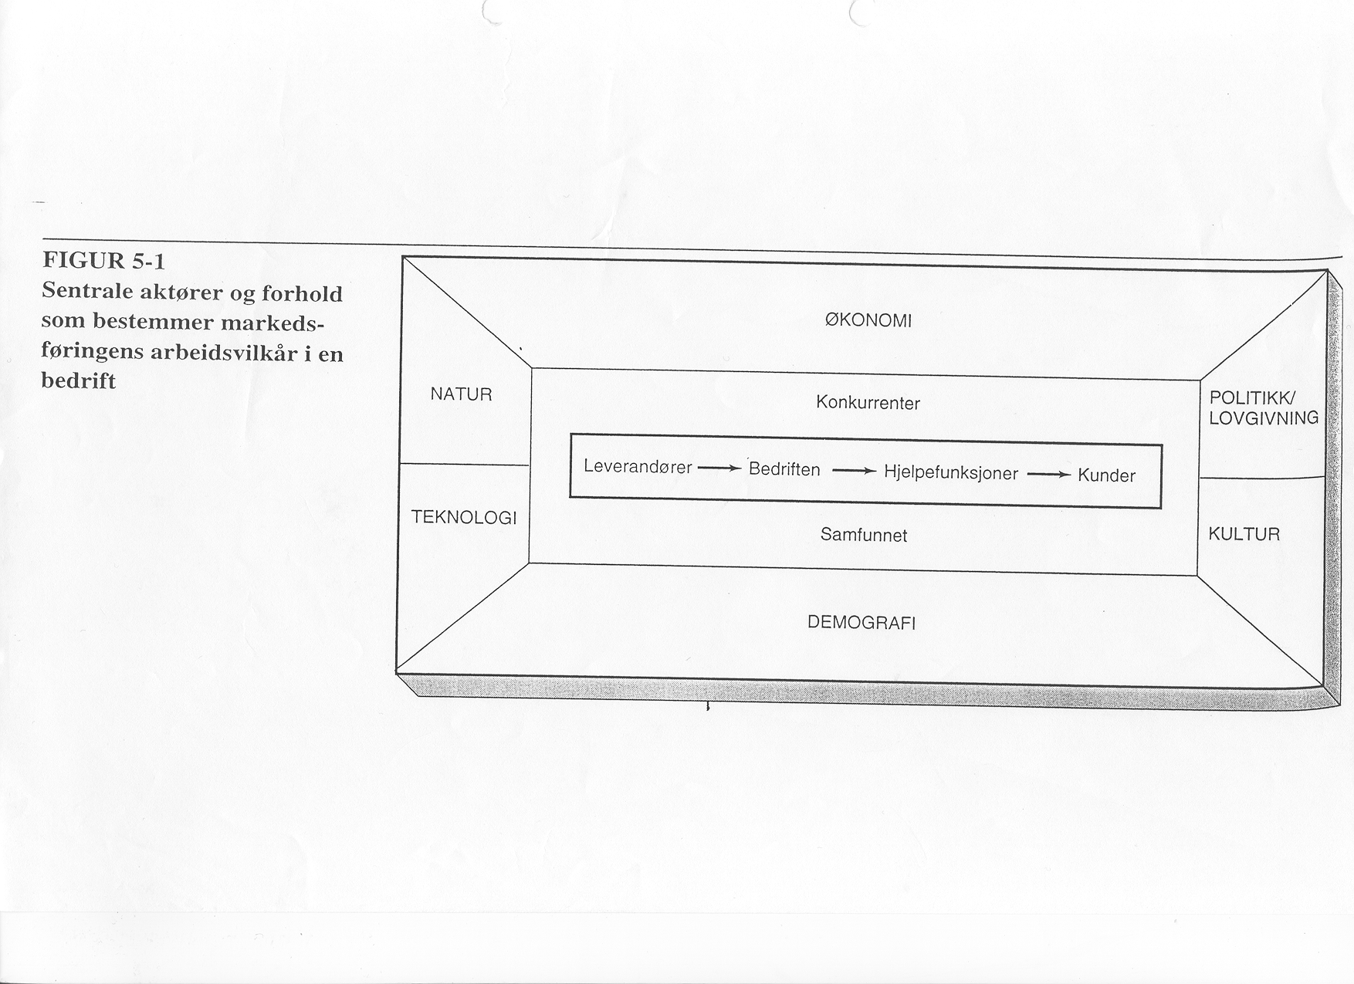
Arbeidsbetingelser

Slide 3
Kunder
Målgruppene kan være:
Forbrukermarkedet
Bedriftsmarkedet
Mellomhandlermarkedet
Offentlige markeder og non-profit markeder
Utenlandske markeder.
Viktig analyseområde: Kjøpsatferd (kap 6 og 7)

Slide 4
Kjøpsadferd i forbrukermarkedet
Forbrukermarkedet: Enkeltpersoner og husholdninger
Markedsføringsledelsens grunnleggende oppgave er å skaffe seg kunnskaper om, og forståelse av, adferden til de kjøperne som utgjør bedriftens målgrupper – nåværende og framtidige.

Slide 5
Kjøpsadferd i forbrukermarkedet
Hva slags behov har våre kunder
Hvordan påvirkes kjøpsatferden
Hvordan søker de informasjon
Hvordan forstås informasjonen
Holdninger og preferanser
Beslutninger og resultater

Slide 6
Faktorer som innvirker på forbrukeratferd
Se modell, Fig 6.1 Kotler, side 233
Hvordan reagerer forbrukerne på ulike typer stimuli, innenfra ”organismen” og utenfra?

Slide 7
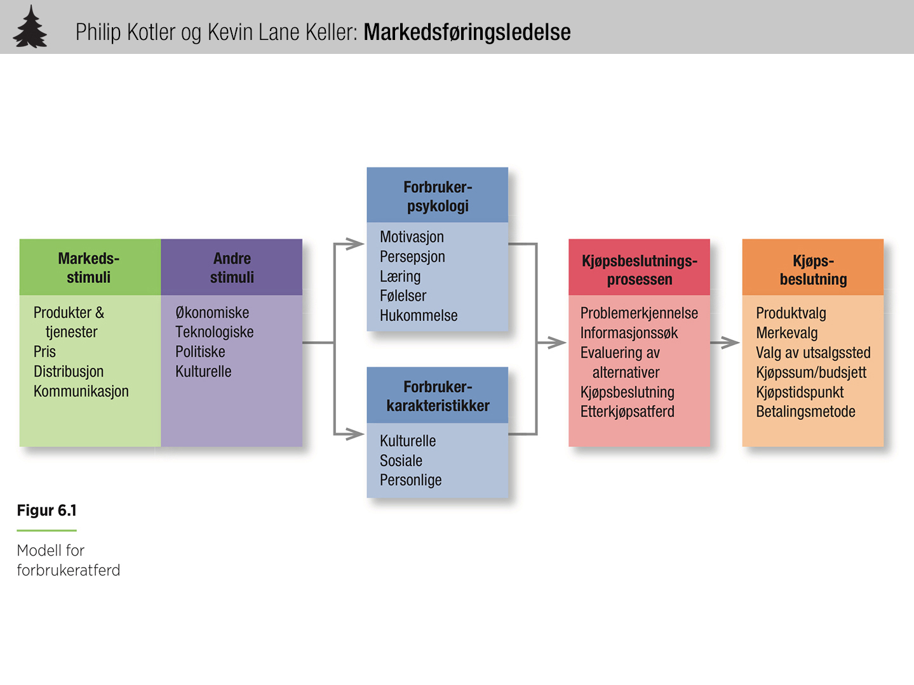

Slide 8
HVA PÅVIRKER FORBRUKERADFERD
Kulturelle faktorer:
Utenfor markedsførerens kontroll
Kultur:
Ønsker og behov bestemmes for en stor del av den kulturen vedkommende tilhører.
Menneskets adferd er tillært.
Sub-kulturer/delkulturer:
Religiøse, gjenger, politiske, musikk.
Sosial klasse

Slide 9
Sosiale faktorer
Referansegrupper:
Grupper som direkte eller indirekte innvirker på personens meninger og adferd.
Medlemsgrupper
Primærgrupper
Sekundærgrupper:
Folk påvirkes av grupper de gjerne skulle ha tilhørt - aspirasjonsgrupper
Markedsførere prøver å finne frem til målgruppens referansegrupper – særlig opinionsledere, trendsetter

Slide 10
Sosiale faktorer forts.
Klikker Små grupper der medlemmene samhandler ofte
Familie
Familien er den viktigste innkjøpsorganisasjonen i samfunnet.
Roller og status
Roller i kjøpsprosessen:
Initiativtaker
Påvirker
Beslutter
Innkjøper
Bruker
Statussymbol

Slide 11
Personlige faktorer
Alder og familiesituasjon - livssyklus
Yrke - arbeidssituasjon
Økonomi
Personlighet, selvbilde
Livsstil - verdier

Slide 12
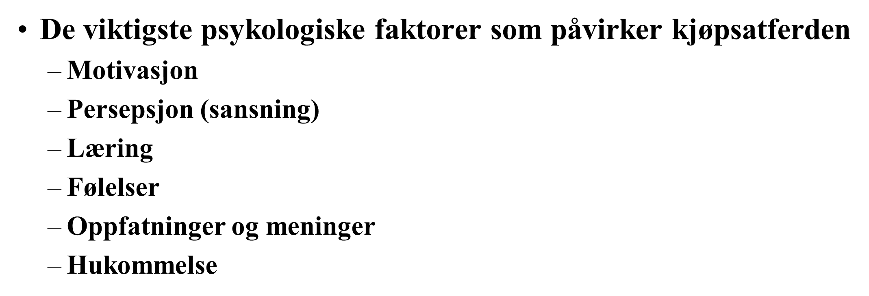
Psykologiske faktorer

Slide 13
Motivasjon
Biogene behov: Fysiske spenningstilstander (sult, tørst, ubehag)
Psykogene behov: Psykiske spenningstilstander (anerkjennelse, anseelse, tilhørighet)
Motivasjonsteorier: Freud, Maslow, Herzberg

Slide 14
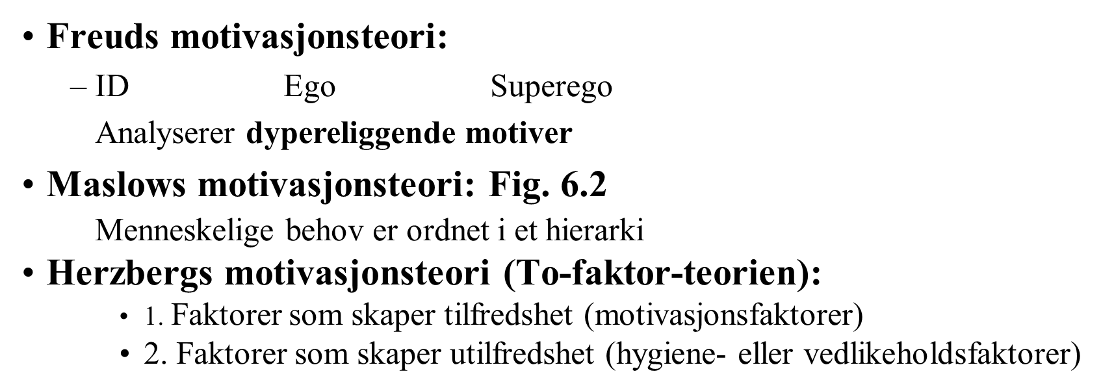
Forts. motivasjon

Slide 15
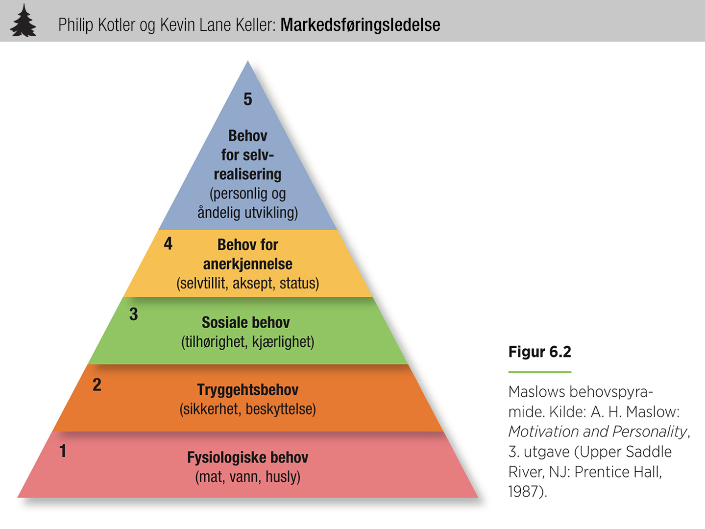

Slide 16
Persepsjon (Sansning):
Hvordan en motivert person handler, kommer an på hvordan han eller hun oppfatter situasjonen med sine sanser.
Selektiv oppmerksomhet
Selektiv forvrengning
Selektiv hukommelse
Sublimal persepsjon

Slide 17
Læring
S-O-R –modellen.
Respons som gir organismen et resultat den er fornøyd med, forsterker koplingen mellom stimuli og respons. Lærer av erfaringer.
Generalisering.
Differensiering

Slide 18
Oppfatninger, følelser og holdninger
Handlinger og læring gir oss over tid oppfatninger og meninger som ikke endres lett og som påvirker vår kjøpsatferd
En holdning er en persons varige positive eller negative kognitive (erfaringsmessige) vurderinger, følelser og handlingstilbøyeligheter overfor et objekt eller en ide.
Følelser: emosjonelle bindinger/oppfatninger

Slide 19
Hukommelse
Måten informasjon blir hentet ut fra minnet på
Kortidsminne
Langtidsminne
Assosiative nettverksminnemodell jf. Fig. 6.3

Slide 20
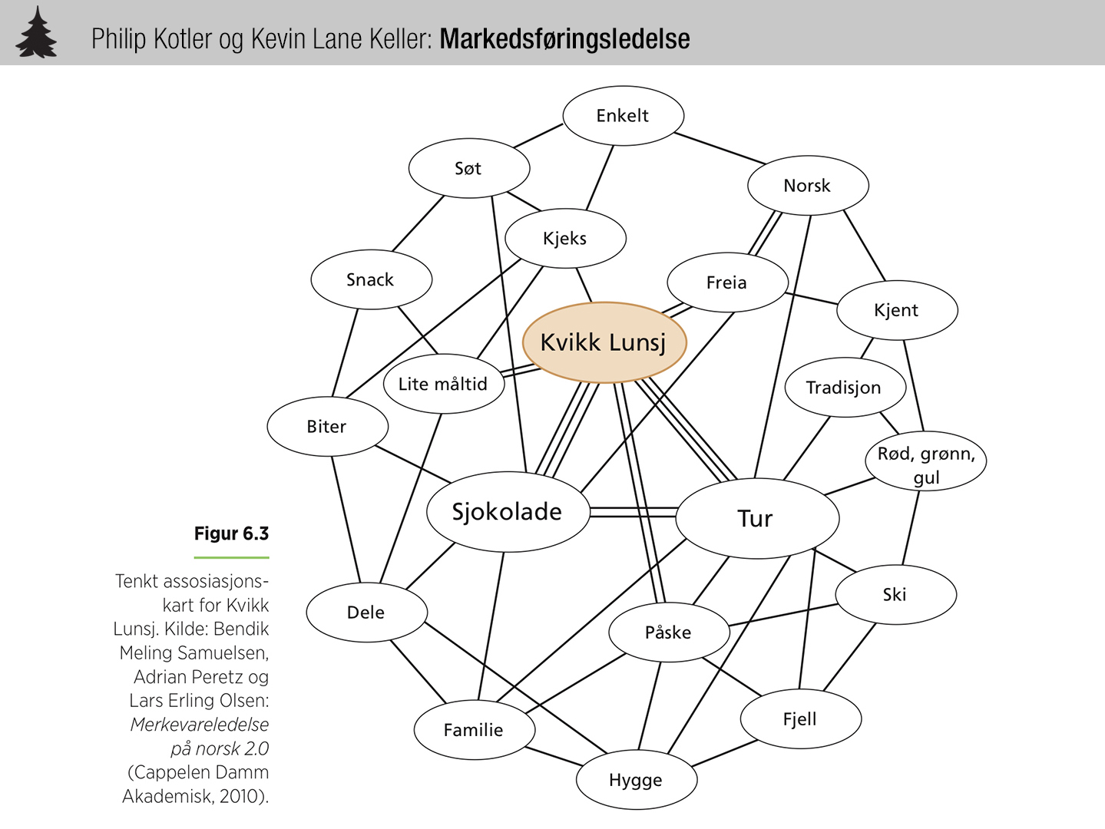

Slide 21
Oppsummering
MANGE ULIKE OG KOMPLISERTE KREFTER VIRKER INN PÅ FORBRUKERATFERDEN.
Markedsføreren må prøve å sette seg inn i sine målgruppers måte å tenke på.
Unngå Self-Reference Criterion (SRC)

Slide 22
Trinn i kjøpsprosessen (femtrinnsmodellen)
Se modell i figur 6.4 side 243

Slide 23
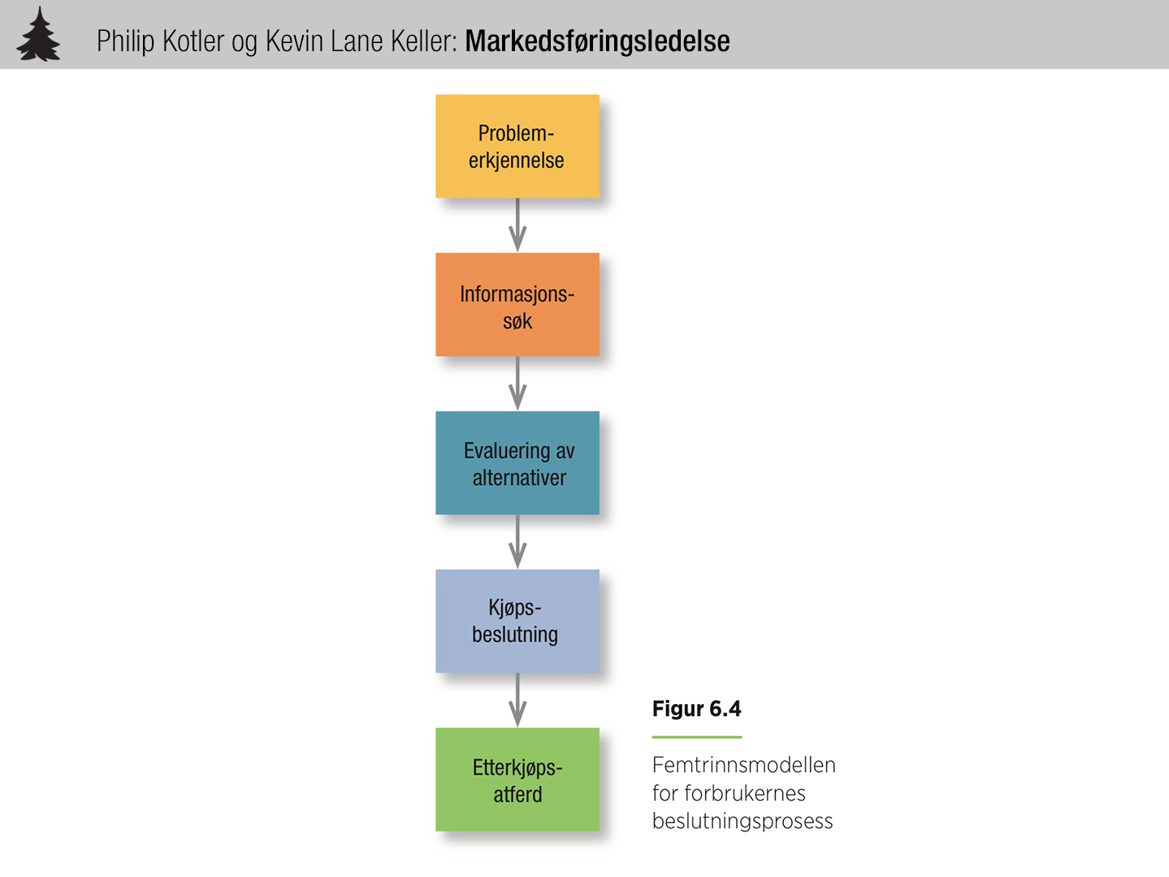

Slide 24
Typer av kjøpsadferd, Jf sd 255
Rutinepreget kjøpsadferd
Begrenset problemløsning
Komplisert kjøpsadferd
Variasjonssøkende kjøpsadferd

Slide 25
Trinn i kjøpsprosessen
Enkle, rutinemessige kjøpsbeslutninger: Hopper ofte over trinn

Slide 26
Trinn i kjøpsprosessen (femtrinnsmodellen)
1. Problemerkjennelse
Forskjell mellom virkelig tilstand og ønsket tilstand
Ytre eller indre stimuli kan utløse erkjennelse av et behov og med det et behov

Slide 27
Forts. kjøpsprosessen...
2. Informasjonssøking
Kilder:
Erfaring/undersøkende
Personlige
Kommersielle - selgerdominerte
Offentlige - nøytrale
Suksessive sett, jf fig 6.5

Slide 28
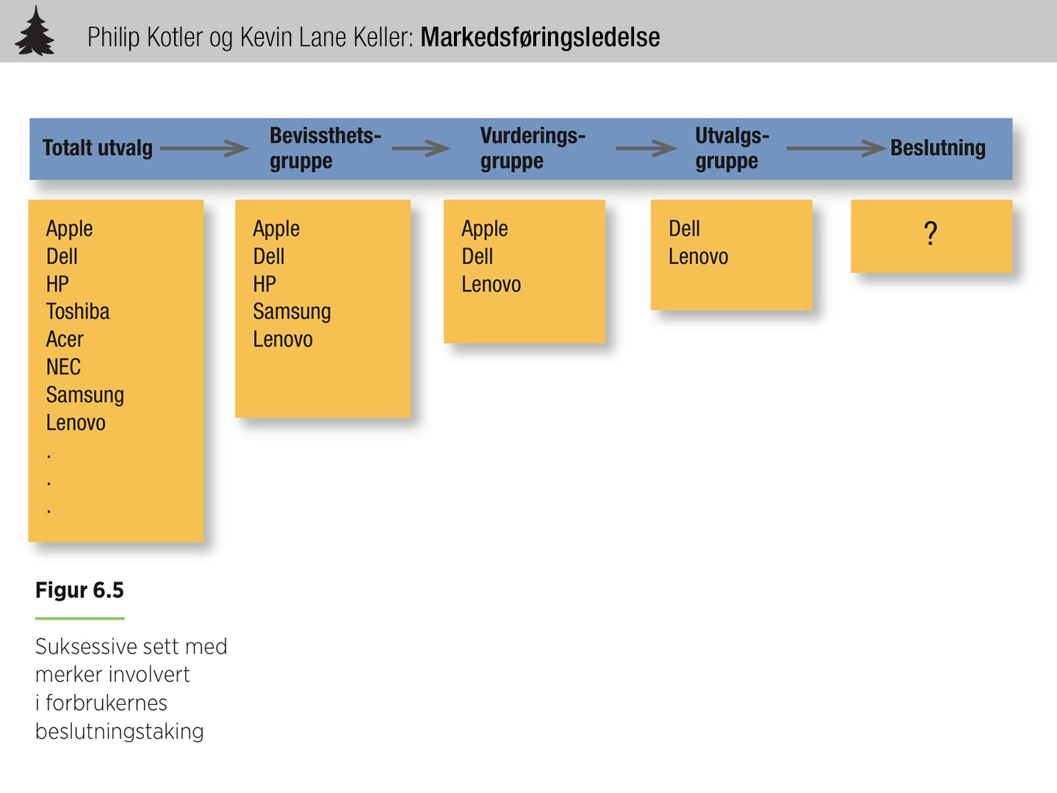

Slide 29
Forts. kjøpsprosessen..
3. Evaluering av alternativer
surrogatvariabler - f.eks merkenavn, pris
Instrumentelle kriterier - faktisk oppgave
Verdiekspressive kriterier - symbolverdi
Kognitive og affektive prosesser
Multiattributtmodeller

Slide 30
Forts. kjøpsprosessen..
4. Kjøpsbeslutning
Kompensatoriske modeller eller ikke. Heuristikk
Påvirkning fra omgivelser: jfr fig 6.6
andres meninger
uforutsette, situasjonsbetingede hendelser
Opplevd risiko

Slide 31
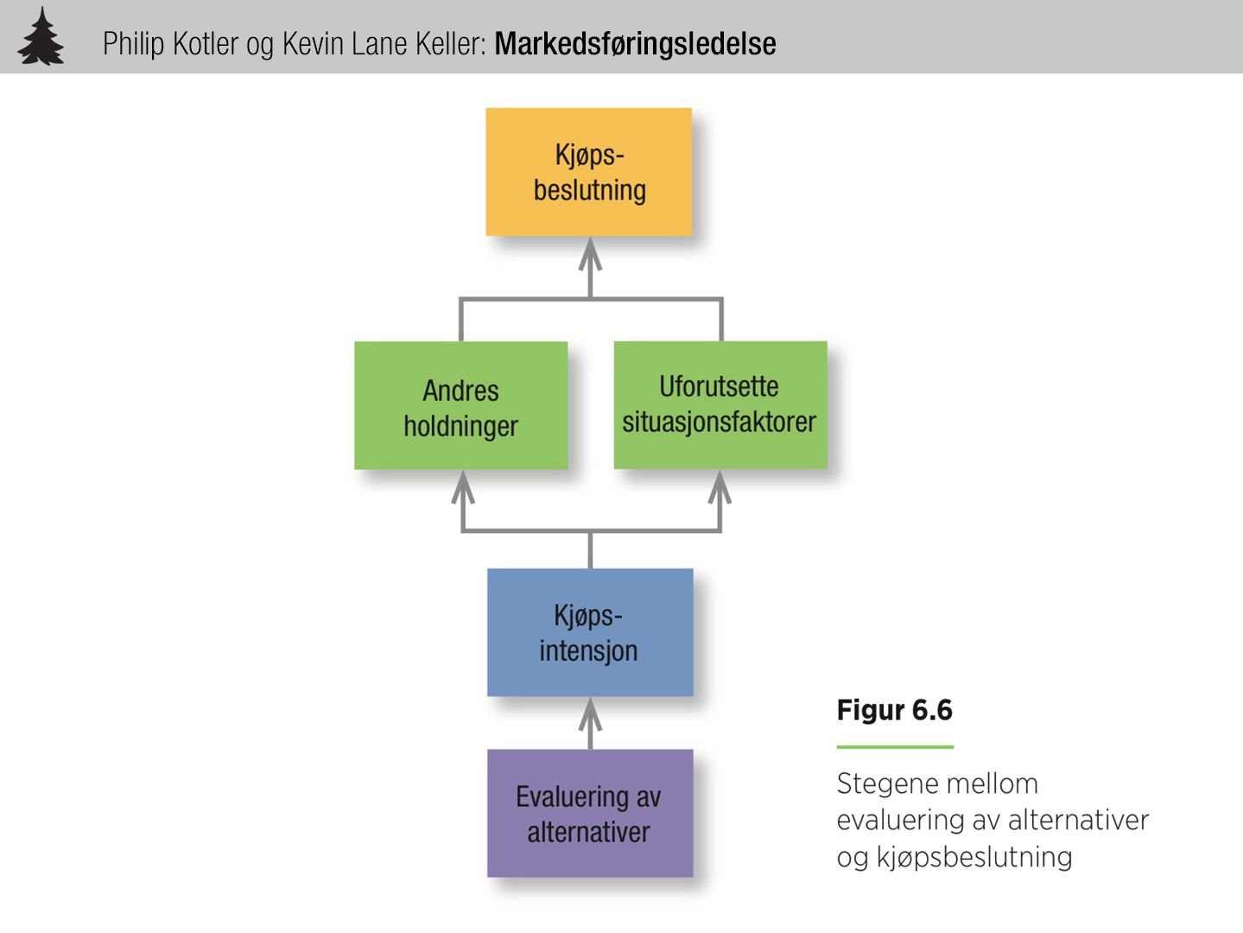

Slide 32
Forts. kjøpsprosessen..
5. Atferd etter kjøpet
Kjøpstilfredshet – handlinger etter kjøpet
Etterbruk – kasting – resirkulering jfr fig 6.7

Slide 33
